Slide 1
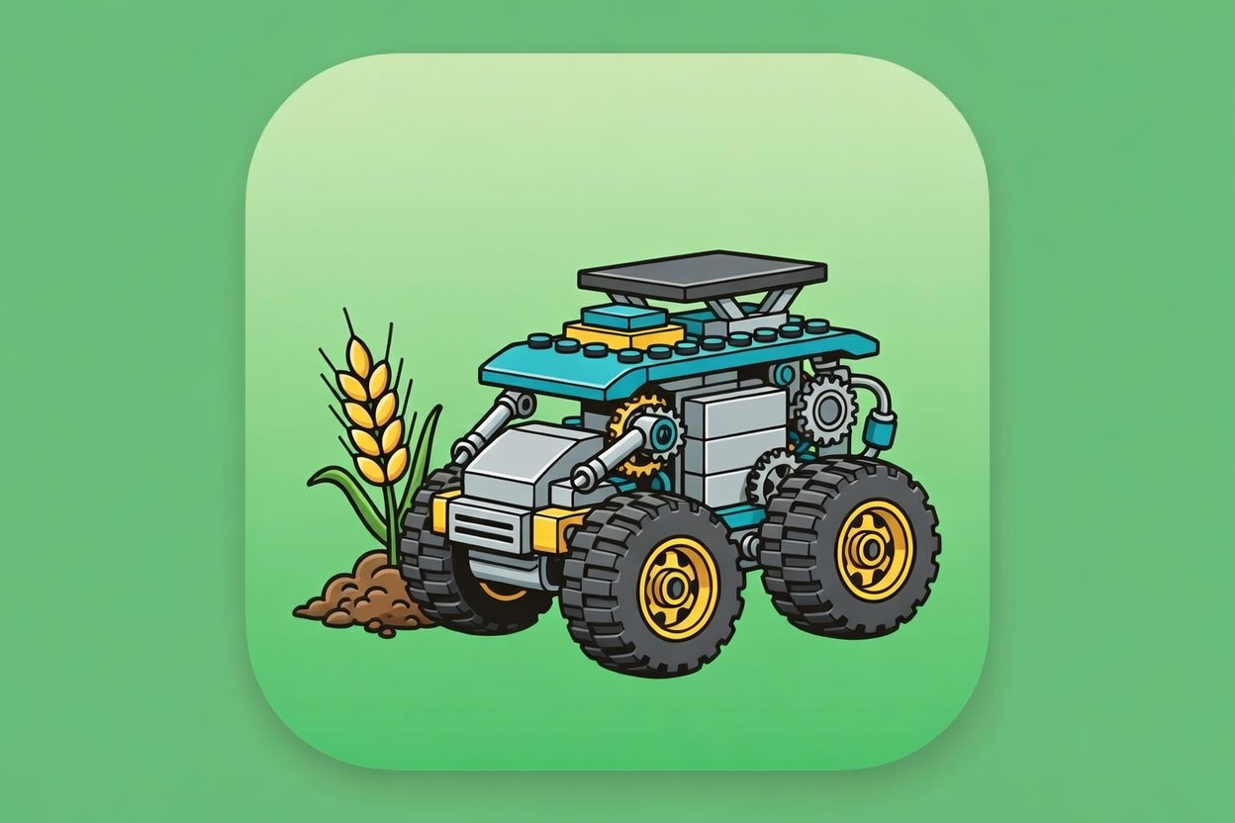
3D AGROBOT​
Отбор: 3D
Ментор: Габриел Сяров

Slide 2
Проблем и настоящи решения​
Проблем:
​Откриването на заболявания често изисква опит или специализирани знания, а намирането на подходящо лечение може да бъде още по-трудно.​
Настоящи решения​:
Платени приложения за разпознаване на болести.​
Специалисти. ​
Информация в интернет​.

Slide 3

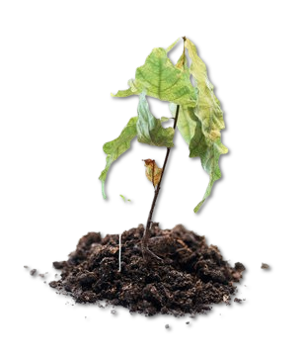
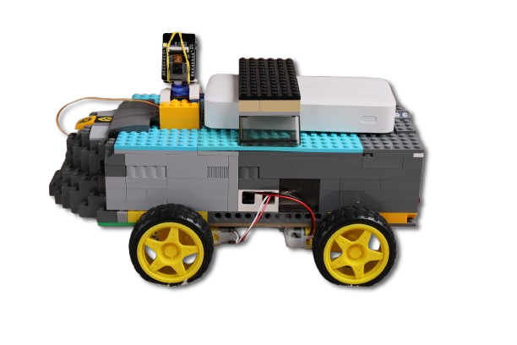
Нашето решение​
Нашето решение се фокусира именно върху здравето на растенията, като при команда на потребителя проверява здравословния им статус и при необходи-мост алармира и дава съвети за следващи действия
Безплатно
Достъпно
Бърза диагностика
Предлага решение за лечение
Notes:
Нашият проект съчетава интелигентен робот и мобилно приложение.​
Роботът автоматично наблюдава растенията и проверява за признаци на заболявания.​ Мобилното приложение позволява на потребителите лесно да следят състоянието на своите градини, като при откриване на проблем изкуствен интелект предлага възможни решения и начини за лечение.​
По този начин потребителят получава бърза и разбираема информация за здравето на растенията си, без да са необходими специални знания.​
С какво се отличава нашият проект​
Безплатно решение, достъпно за всеки ​
Организиране и проследяване на градините чрез мобилно приложение ​
Автоматично наблюдение, без необходимост от постоянно присъствие на място ​
Бърза диагностика на заболяванията ​
Ясна и разбираема информация за потребителя ​
Достъпност както за начинаещи, така и за опитни производители​

Slide 4
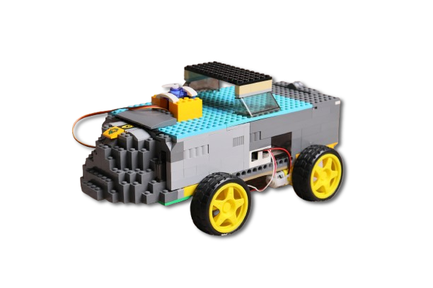
Описание на робота
3D AGROBOT е робот, който се грижи за растенията, като обхожда посевите, заснемайки ги, определя проблемните индивиди и предлага лечение.

Slide 5
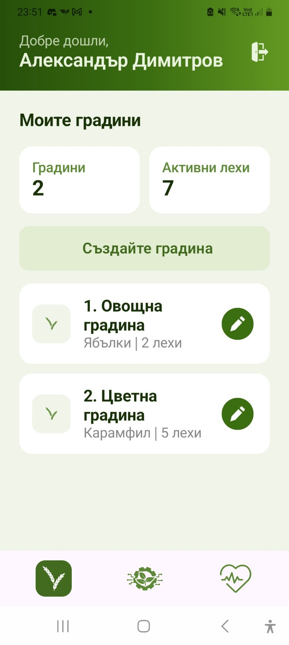
Описание на приложението
Приложение за Android, позволяващо организиране на градини и следене на здравословното състояние на растенията
Състои се от следните страници:
Начална страница
Страница за регистриране
Страница за вход в акаунт
Страница за следене на градини – Добавяне, Редактиране
Страница за стартиране на робота
Страница за следена на здравословното състояние на растенията

Slide 6


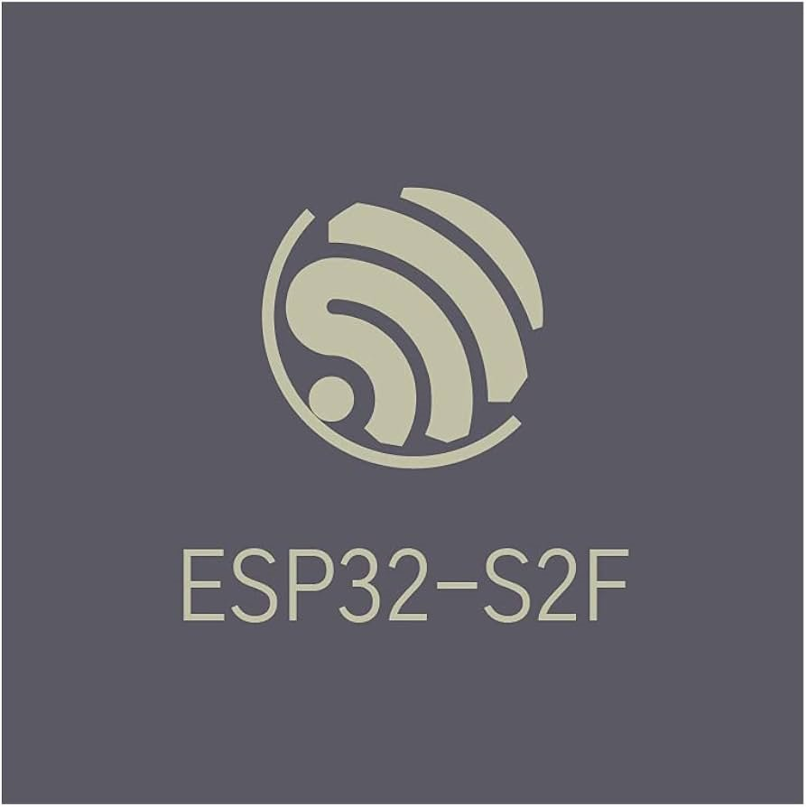





Използвани технологии

Slide 7
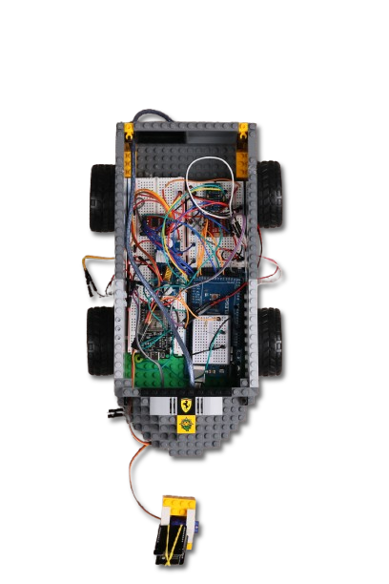
Компоненти
Микроконтролери: ESP32, ESP32-CAM, Arduino Mega 2560
Задвижване:
4 бр. DC мотори
2 бр. TB6612FNG Motor Driver
Аксиометър:
MPU9250
Сървъри
Raspberry Pi 4 8GB RAM
Чертеж: https://app.cirkitdesigner.com/project/9816c1a6-c178-4cb5-b0e1-b71774cdae0e

Slide 8

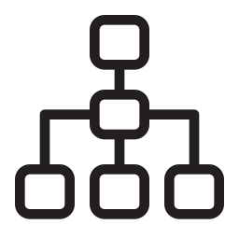






Процес на работа
Разработка
Измисляне на идеята
Измисляне на стуктура на проекта
Разпределение на работата
Презентация
Поправяне на бъгове
Качване на облак на сървърната част
Предизвикателства

Slide 9
ДЕМО

Slide 10

Бъдещи развития
Осигуряване и регулирането на хранителни, вещества, светлина и вода за растенията​
Управление от по-дълги разстояния​
Снимане на растения и през приложението​

Slide 11
ВЪПРОСИ?

Slide 12
Благодарим Ви за вниманието!

